Slide 1
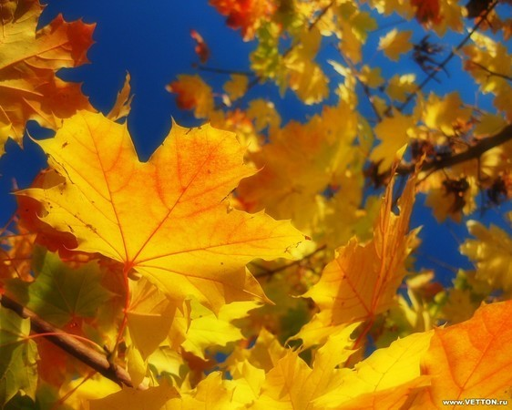
«В гостях у осени»
Урок-путешествие
Автор: учитель начальных классов
МБОУ СОШ №14)
Письменская Ольга Михайловна

Slide 2
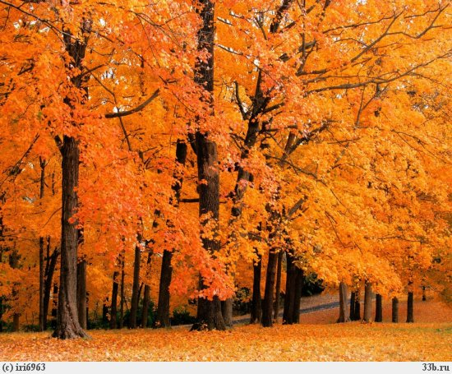
, .
Унылая пора! Очей очарованье! Приятна мне твоя прощальная краса — Люблю я пышное природы увяданье, В багрец и в золото одетые леса, В их сенях ветра шум и свежее дыханье.

Slide 4
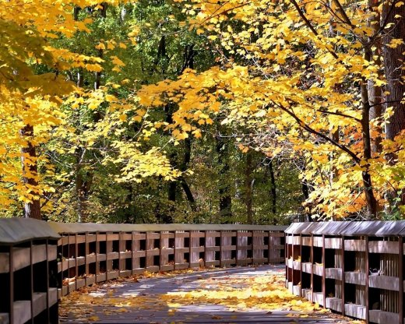
Кроет уж лист золотой Влажную землю в лесу... Смело топчу я ногой Вешнюю леса красу.
Кроет уж лист золотой Влажную землю в лесу... Смело топчу я ногой Вешнюю леса красу.

Slide 5
ЛИСТОПАД Лес, точно терем расписной, Лиловый, золотой, багряный, Веселой, пестрою стеной Стоит над светлою поляной. Березы желтою резьбой Блестят в лазури голубой, Как вышки, елочки темнеют, А между кленами синеют То там, то здесь в листве сквозной Просветы в небо, что оконца. Лес пахнет дубом и сосной, За лето высох он от солнца, И Осень тихою вдовой Вступает в пестрый терем свой...

Slide 7
Викторина
«Загадки об осени»
Попробуй
отгадай!

Slide 8
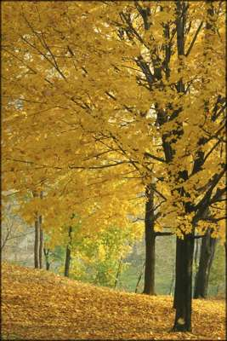
Осень в гости к нам пришла…
И с собою принесла...
Что? Скажите наугад!
Ну, конечно...

Slide 9
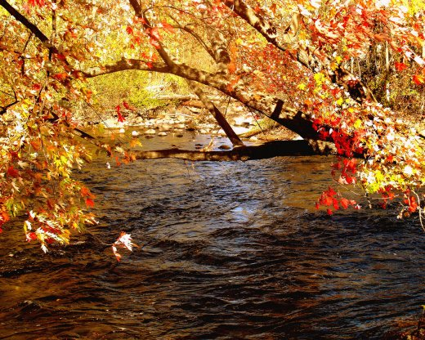
Мочит поле, лес и луг,
Город, дом и все вокруг!
Облаков и туч он вождь,
Ты же знаешь, это -....
Холода их так пугают,
К теплым странам улетают,
Петь не могут, веселиться
Кто собрался в стайки?

Slide 10
Вслед за августом приходит,
С листопадом хороводит
И богат он урожаем,
Мы его, конечно, знаем!
(ьрбятнес)

Slide 11
Королева наша, Осень,
У тебя мы дружно спросим:
Детям свой секрет открой,
Кто слуга тебе второй?
(ьрбятко)

Slide 12
Кто тепло к нам не пускает,
Первым снегом нас пугает?
Кто зовет к нам холода,
Знаешь ты? Конечно, да!
(ьрбяон)

Slide 13
ЗОЛОТАЯ ОСЕНЬ Осень. Сказочный чертог, Всем открытый для обзора. Просеки лесных дорог, Заглядевшихся в озера. Как на выставке картин: Залы, залы, залы, залы Вязов, ясеней, осин В позолоте небывалой. Липы обруч золотой — Как венец на новобрачной. Лик березы — под фатой Подвенечной и прозрачной.
Погребенная земля Под листвой в канавах, ямах. В желтых кленах флигеля, Словно в золоченых рамах.
Где деревья в сентябре На заре стоят попарно, И закат на их коре Оставляет след янтарный.

